Slide 1
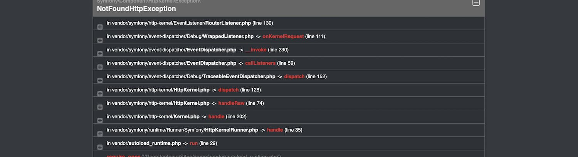
Symfony
Relations

Slide 2
Inhoud
Terugblik wat ken je al?
Wat zijn relaties?
One to Many
Many to One
One to One
Many to Many
Hoe maak ik een relatie aan in Symfony
Relaties in je controller
Relaties in je view
Aan het werk!

Slide 3
Wat ken je al?
Je kent de basis van PHP
Je weet hoe je met XAMPP een Apache server moet starten
Je weet hoe je met XAMPP een MySQL server moet starten
Je weet hoe je met PHPMyAdmin een database en tabellen kan maken
Je weet hoe je met PHPStorm een project kan aanmaken en hierin kan werken
Je weet hoe je met GitHub desktop een project kan clonen en hierin kan werken
Je weet wat het MVC model is en kan dit uitleggen
Je weet hoe je met routes moet werken binnen Symfony
Je weet hoe je data uit een tabel kunt lezen en kunt dit weergeven op een pagina
Je weet hoe je een entity kunt createn met Symfony
Je weet hoe je een formulier moet maken
Je weet hoe je een entity kunt updaten en deleten met Symfony

Slide 4
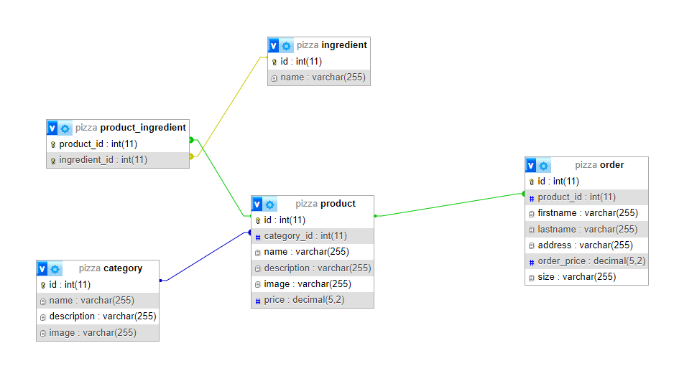
Wat zijn relaties?
Tussen entiteiten die iets met elkaar te maken hebben kun je een relatie leggen.
Vaak maak je voor je een applicatie gaat maken een ERD (Entity Relation Diagram).
Tussen de entiteiten zie je lijntjes lopen.

Slide 5
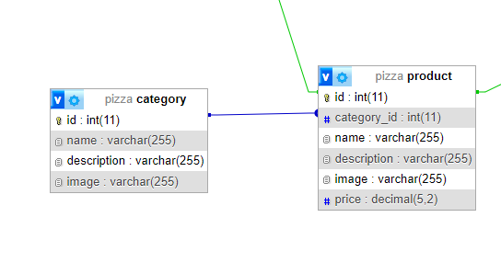
One to Many
Soms heeft een entiteit een één op meer relatie met een andere entiteit.
Denk bijvoorbeeld aan een auteur met boeken. Of een genre met films.

Slide 6
Many to One
Dit is wanneer je de One to Many omdraait.
Een boek heeft een auteur. Een film heeft een genre.

Slide 7
One to One
Deze relatie gebruik je niet heel vaak.
Denk aan een bestelling met meerdere adressen (lever en factuur adres).
Beide zijn een address entity.

Slide 8
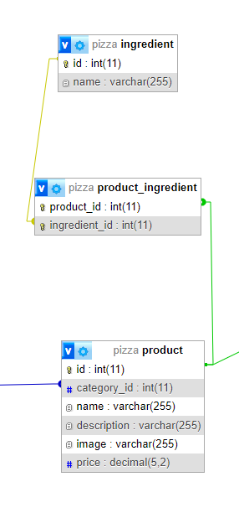
Many to Many
De Many to Many gaan we pas na de herfstvakantie mee aan de slag.
Dit heb je bijvoorbeeld tussen auteurs en boeken. genres en films. Producten en ingredienten.

Slide 9
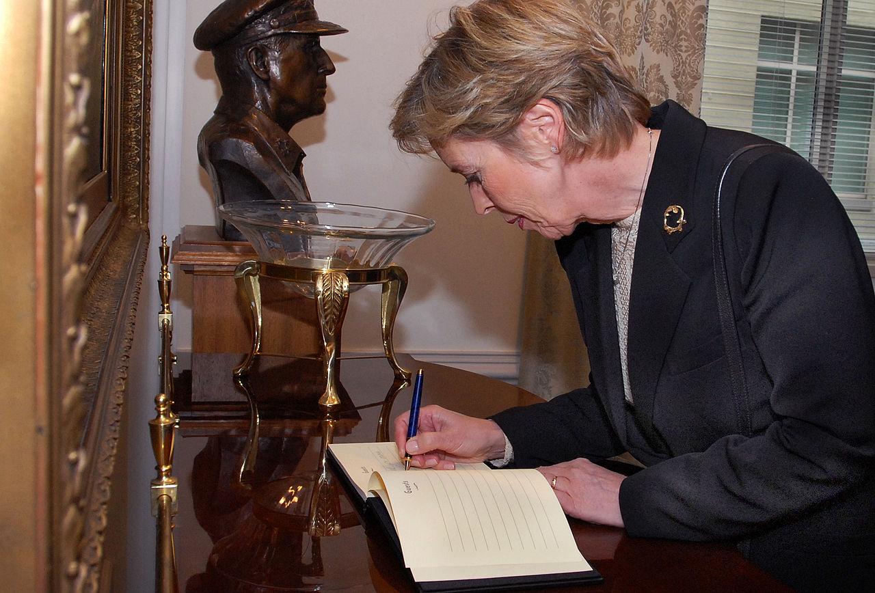

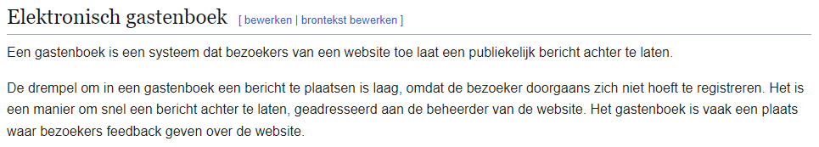
Gastenboek
De website van het conferentiegastenboek verzamelt feedback tijdens conferenties. We moeten de reacties van deelnemers aan de conferentie ergens permanent opslaan.
Een reactie kunnen we beschrijven met een vaste datastructuur: een auteur, zijn e-mail, de tekst van de feedback en een optionele foto. Dit soort gegevens kunnen het beste opgeslagen worden in een traditioneel relationeel databasesysteem.

Slide 10


Nieuw project starten
Zorg voor je begint dat alles geïnstalleerd staat.
Voor het starten van een nieuw project ga je naar branch ‘exercise-four’ maak hieraan een controller voor de ‘gastenboek’ applicatie
Periode 7 - week 7

Slide 11

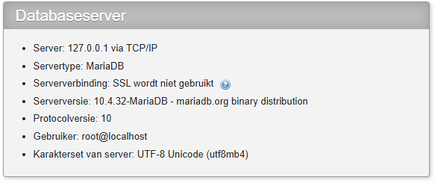
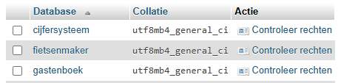
Aanmaken database
Ga nu de gastenboek database configureren in het .env bestand

Slide 12
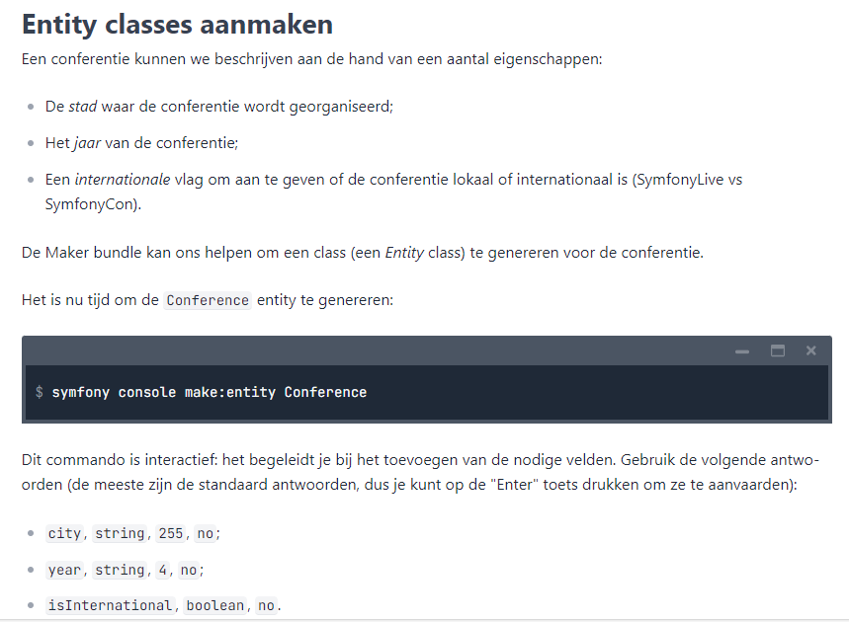
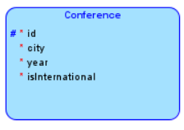

Slide 13

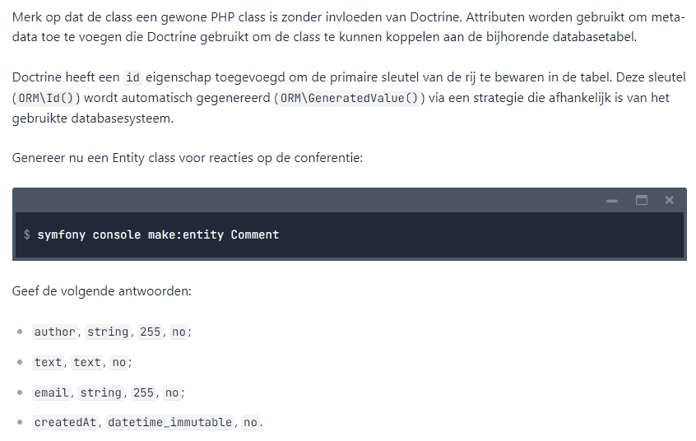
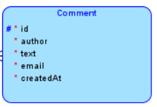

Slide 14
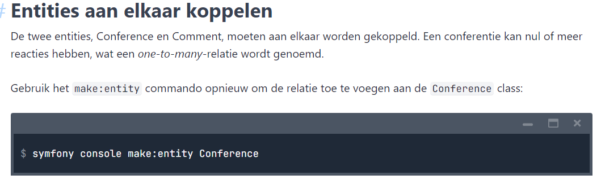
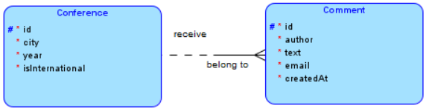

Slide 15
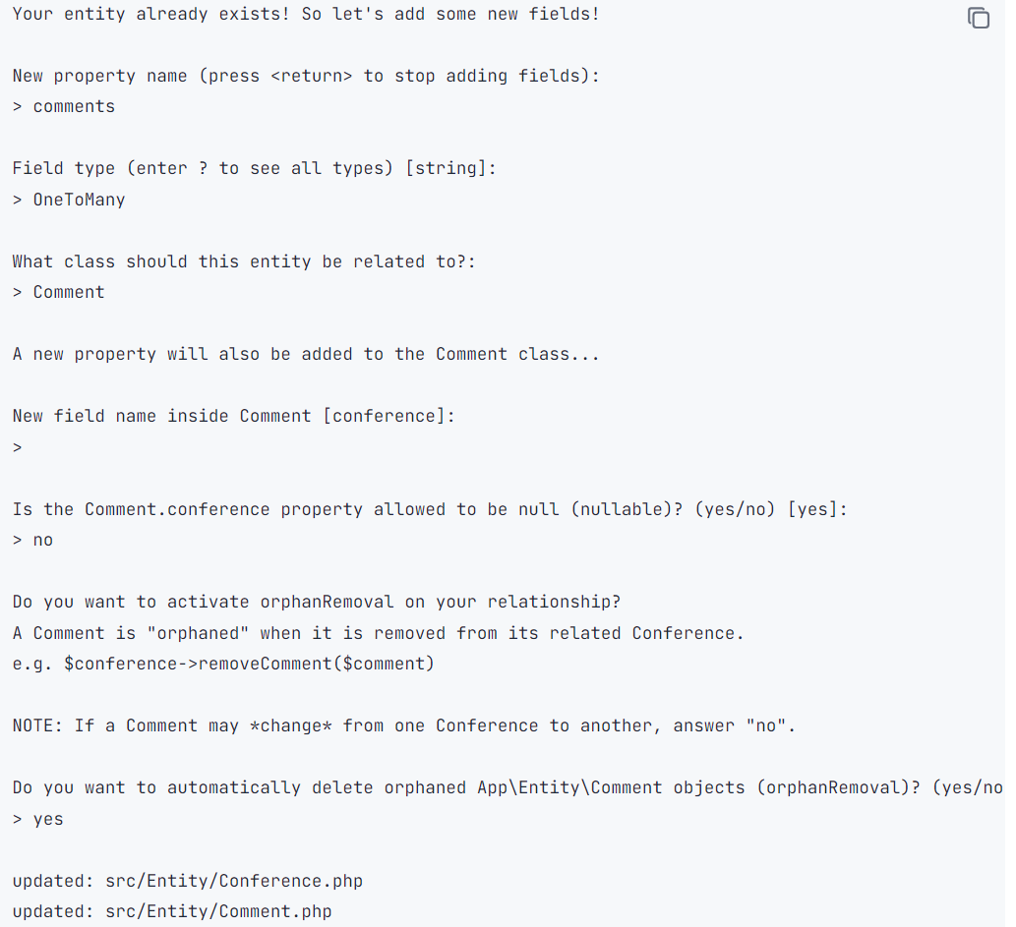

Slide 16
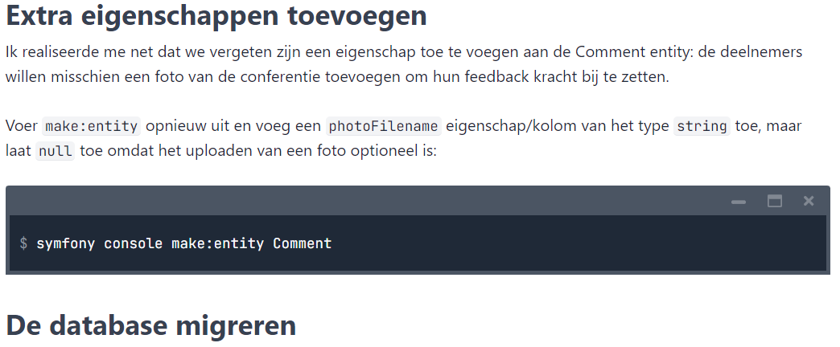
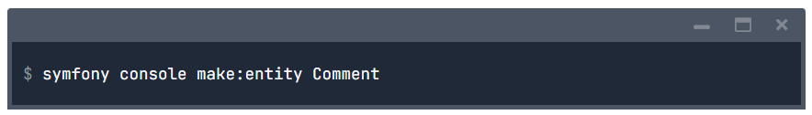
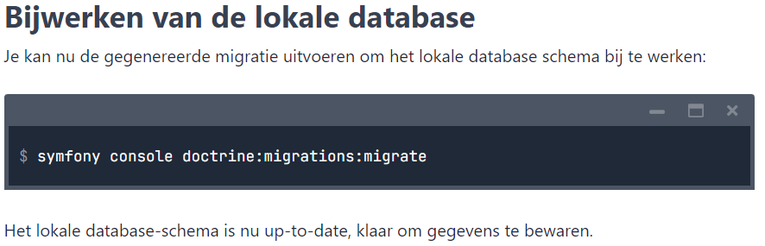

Slide 17
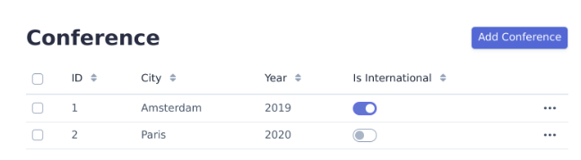
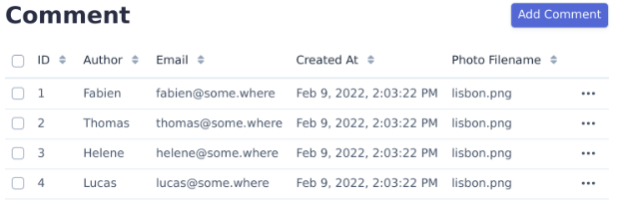
De database is nu klaar! Probeer nu zelf de admin gebruiker interface te maken.
MAAK GEEN GENRUIK VAN VREEMDE SLEUTELS MAAR VAN DE RELATION EIGENSCHAPPEN!!!

Slide 18
Aan de slag! Lees MBO-SD H7.1, 7.2, 7.3 en 7.4 Switch naar de branch excercise-four. Maak de opdracht uit het word document.

